Slide 1

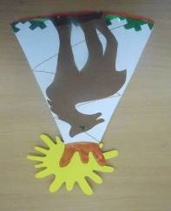
МОУ «Средняя общеобразовательная школа № 1
с углубленным изучением отдельных предметов»
Салиндер Л.Ю. учитель изо,
педагог дополнительного образования
г. Надым
2013год

Slide 2
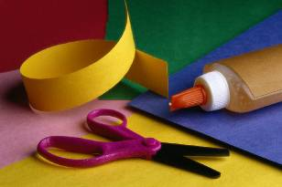
Цель: формировать навыки конструирования из цветной бумаги

Slide 3
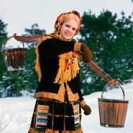
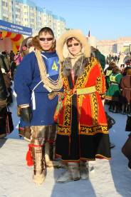
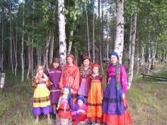
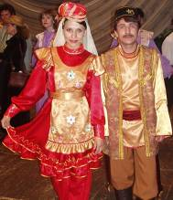
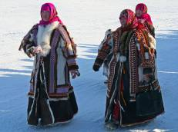
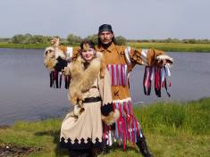
В нашем округе живут люди разных национальностей
Русские
Коми-зыряне
Ненцы
Ханты
Татары
Селькупы

Slide 4
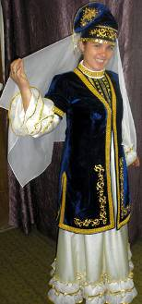
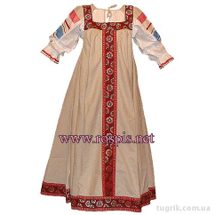


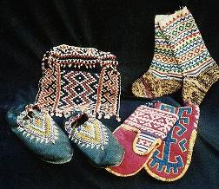
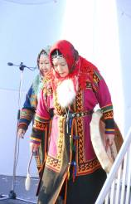
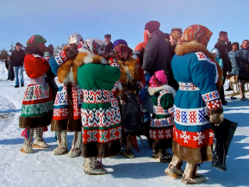
Национальная одежда
Татарский
орнамент
Русский
орнамент
Русский костюм
Татарский костюм
Орнамент народов ханты
Одежда народов ханты
Ненецкий костюм

Slide 5
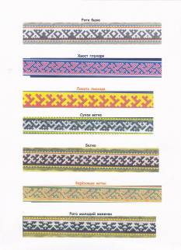
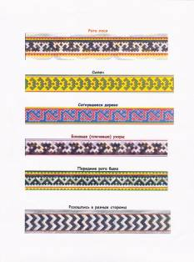
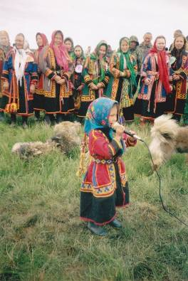
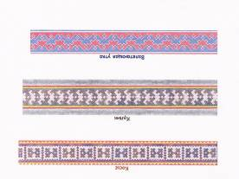
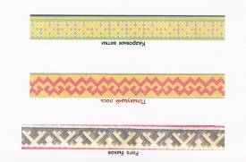
Ненецкие орнаменты “МАДАВЫ”

Slide 6
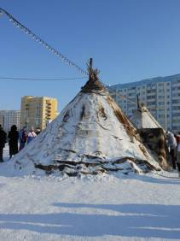
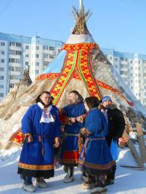
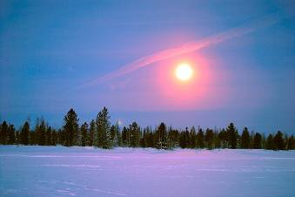
Жилище ненцев чум «МЯ»
Солнце «ХАЕРАКО» на севере светит день и ночь целых полгода

Slide 7
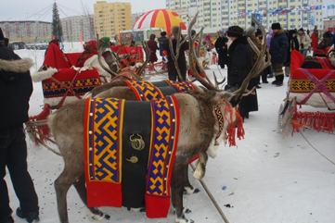
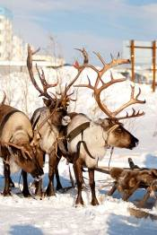
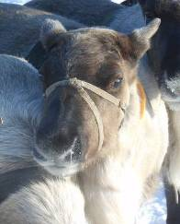
Для ненца олень - это пища, транспорт, одежда

Slide 8
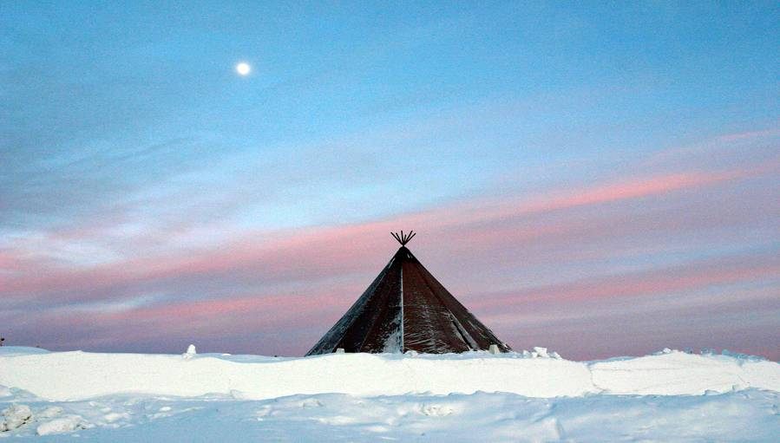


Slide 9
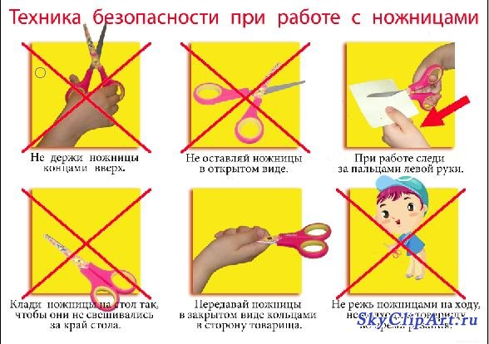
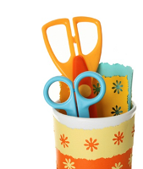

Slide 10
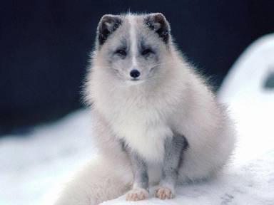
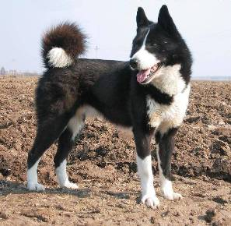
Мех серебрист. Мышей ловец.
С лисою схож, зовут...
Лежит у порога меховое кольцо-
Чужого в дом не пускает.
Песец
Собака

Slide 11
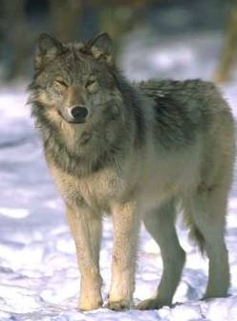
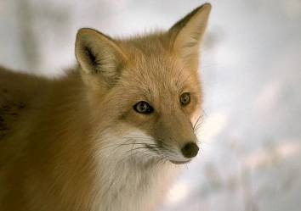
В наших северных лесах
Есть красавица в мехах.
Черно-серебристая
Шубонька пушистая,
Пышный хвост-ее краса.
Черно-бурая…
Кто осенью холодной
Ходит хмурый и голодный?
Лиса
Волк

Slide 12
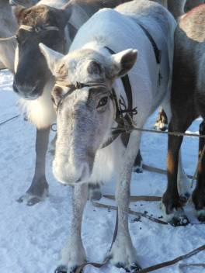
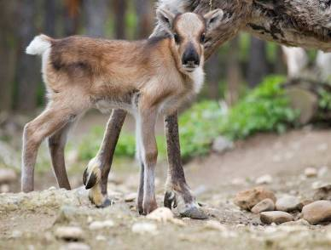
Посмотри, какой он рябенький
И задиристый на вид,
И уже на ножках слабеньких,
Хоть качаясь, но стоит!
Он снег глубокий разгребает,
И ягель вкусный добывает,
Копает он порой весь день
Полярный северный...
Олененок
Олень

Slide 13
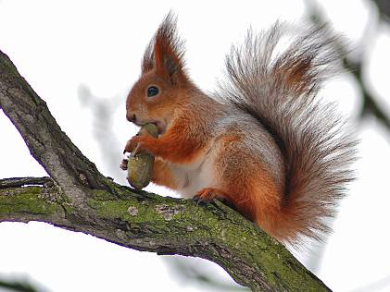
Маленький зверек
С пушистым хвостом
На высоком дереве
Выбирает дом.
В дупле-в тепле
Зимой живет,
Собранные летом
Орешки грызет…
Белка

Slide 14
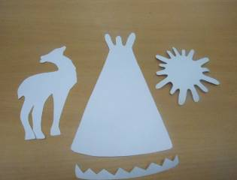
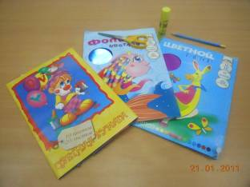
Проверим наличие трафаретов: орнамента, чума, солнца и трафарета оленя
Проверим наличие клея, ножниц, простого карандаша,
фломастеров, цветной бумаги, цветной фольги и белого картона

Slide 15

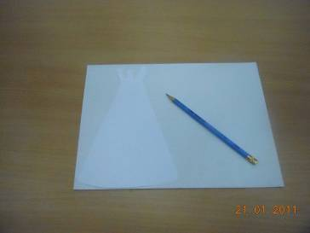
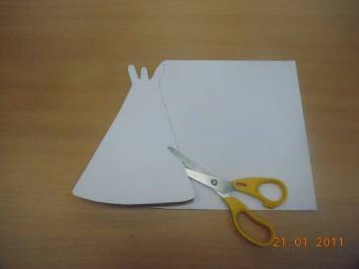
Приложим к изнаночной стороне белого картона трафарет чума,
обведем простым карандашом, вырежем

Slide 16
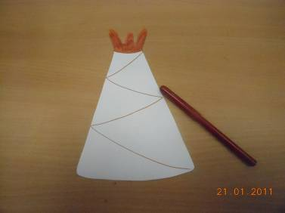
Зарисуем коричневым фломастером шесты у чума, нарисуем веревки обтягивающие чум

Slide 17

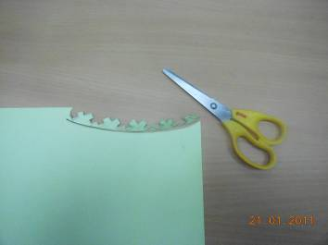

Приложим к изнаночной стороне цветной фольги трафарет орнамента,
обведем простым карандашом, вырежем

Slide 18
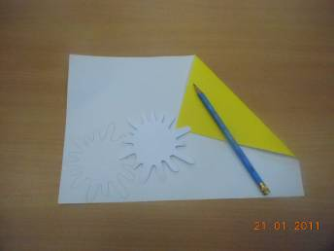
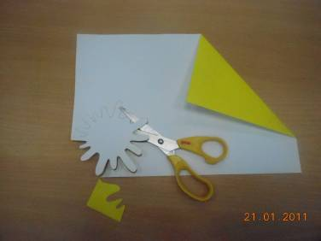
Приложим к изнаночной стороне желтой бумаги или фольги трафарет солнца,
обведем простым карандашом, вырежем

Slide 19
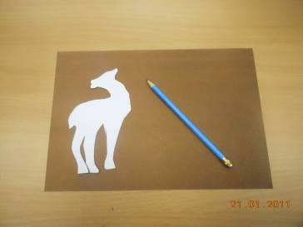
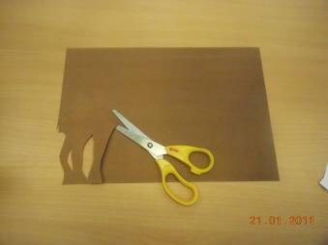
Приложим к изнаночной стороне цветной бумаги или фольги трафарет оленя,
обведем простым карандашом, вырежем

Slide 20
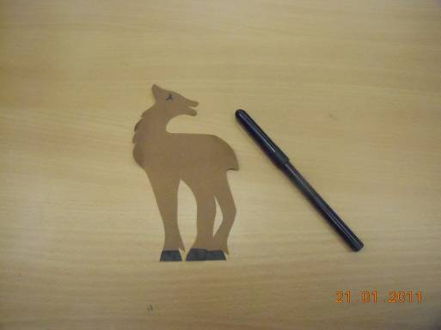
Нарисуем глаз и закрасим черным фломастером копыта

Slide 21

ФИЗКУЛЬТМИНУТКА
У оленя дом большой,
Он сидит, глядит в окошко.
Зайка по полю бежит,
В дверь к нему стучит:
«Тук-тук, дверь открой,
Там в лесу охотник злой».
«Зайка, зайка, забегай!
Лапку мне давай».
(Руки над головой – изображаем крышу дома.
Правым кулачком подпираем щёчку, левой рукой поддерживаем правую.
Бег на месте.
Топот ногами, руки на поясе.
Имитация стука в дверь поочерёдно каждой рукой.
Руки на поясе, поворачиваемся вправо и влево.
Зазывание движения рукой.
Протягиваем руки с открытой ладонью)

Slide 22
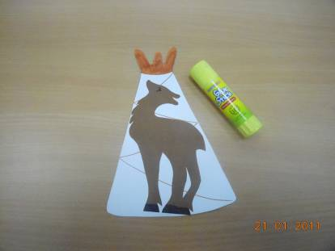
Смажем клеем изнаночную сторону оленя и приложим на середину чума

Slide 23

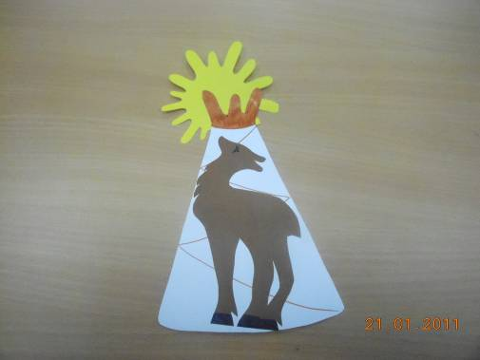
Приложим за чум солнце в верхней части нашего изделия и посмотрим,
как будет выглядеть, затем приклеим

Slide 24
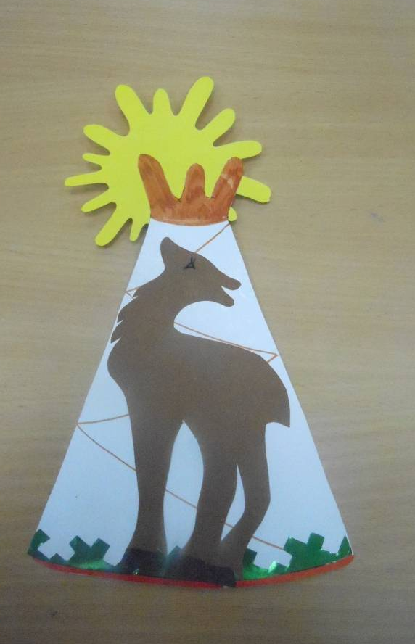
Приклеим к нижнему основанию чума орнамент

Slide 25
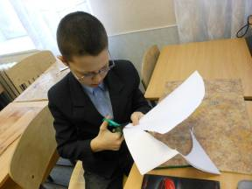
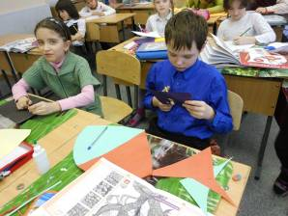
Спасибо за внимание!

